Slide 1
Улицы Выборгского района
г.С-Петербурга, названные в честь героев Великой Отечественной войны
Викторина

Slide 2
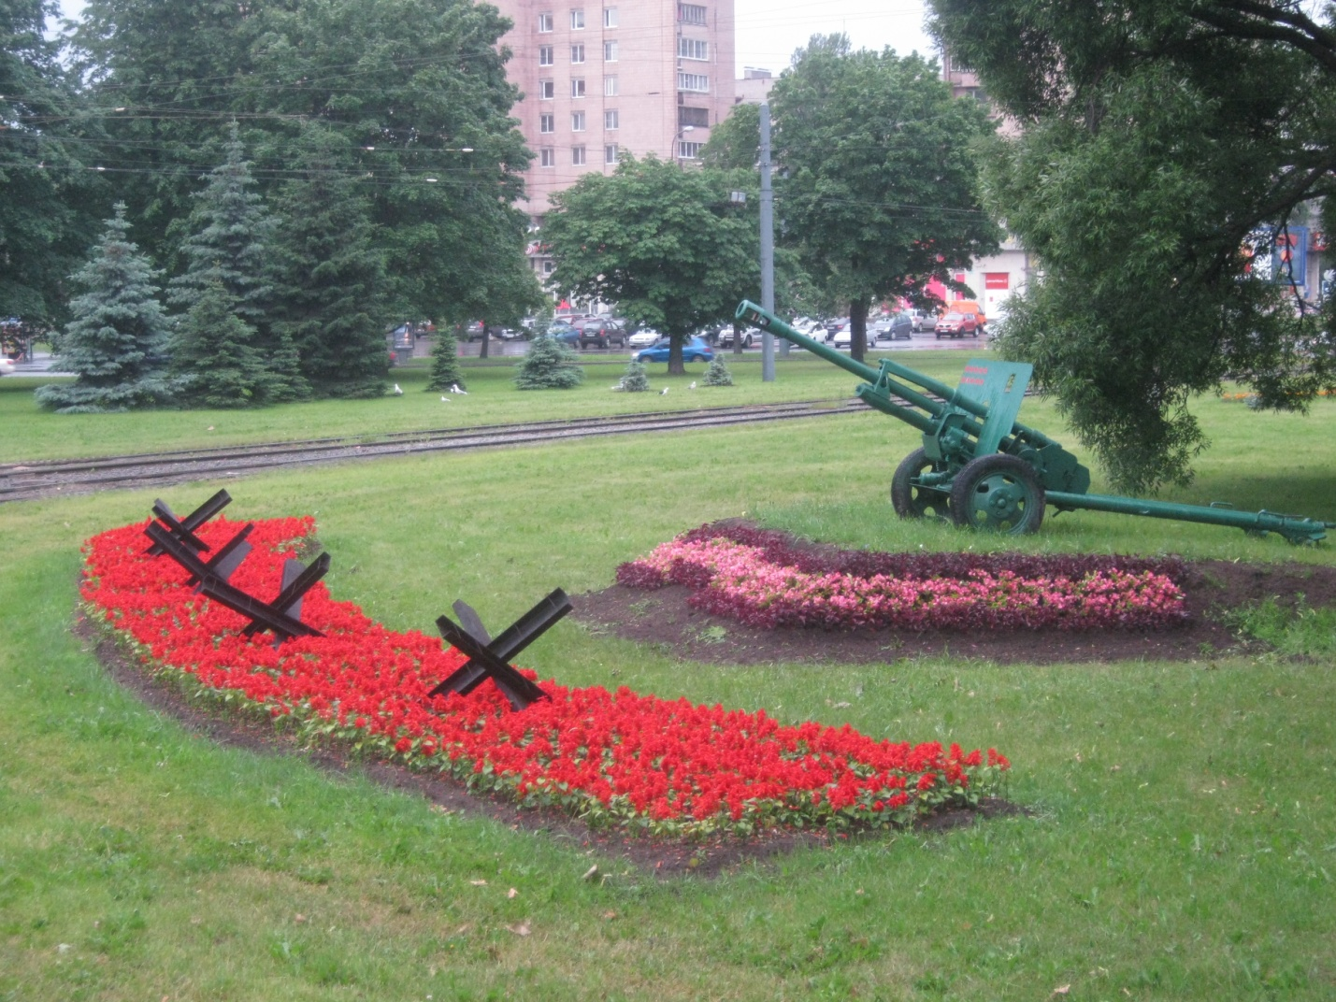
В этом названии площади (одноименная станция метро) увековечена память о мужестве защитников Ленинграда и его героических граждан в суровые годы блокады.
Площадь Мужества

Slide 3
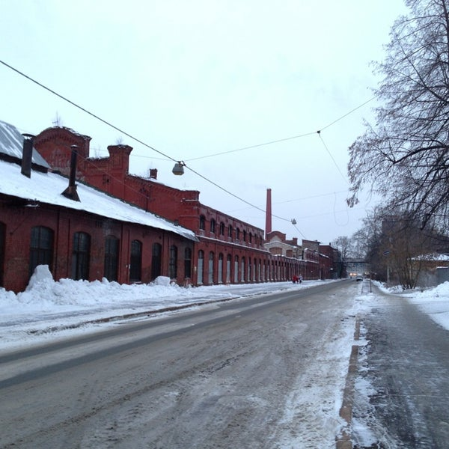
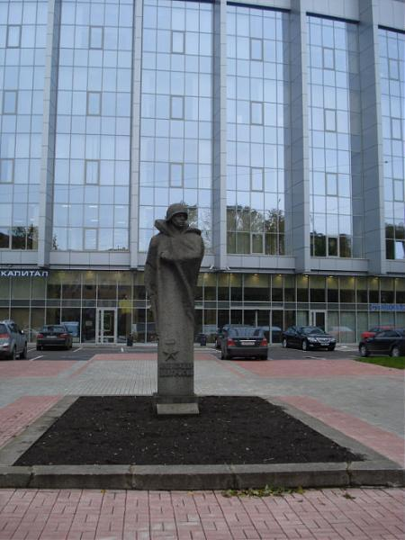
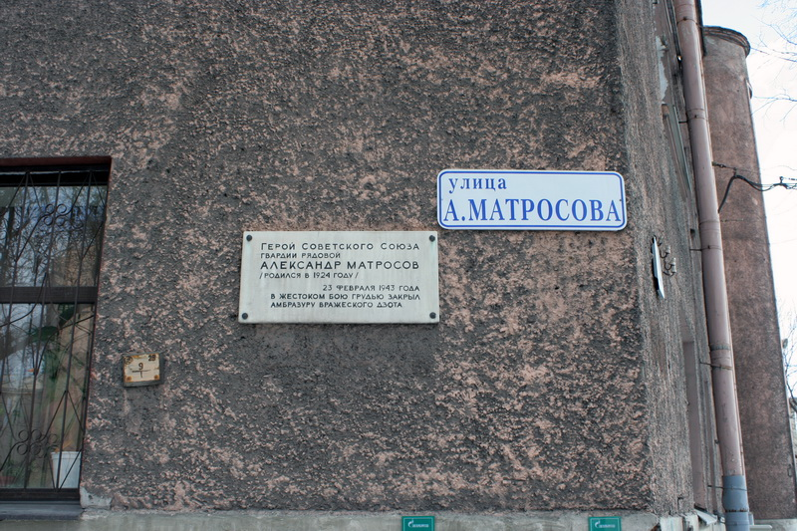
Улица названа в честь легендарного подвига бойца Красной Армии, который , закрыв своей грудью амбразуру немецкого дзота, дал возможность бойцам своего взвода совершить атаку фашистского опорного пункта.
Улица Александра Матросова

Slide 4
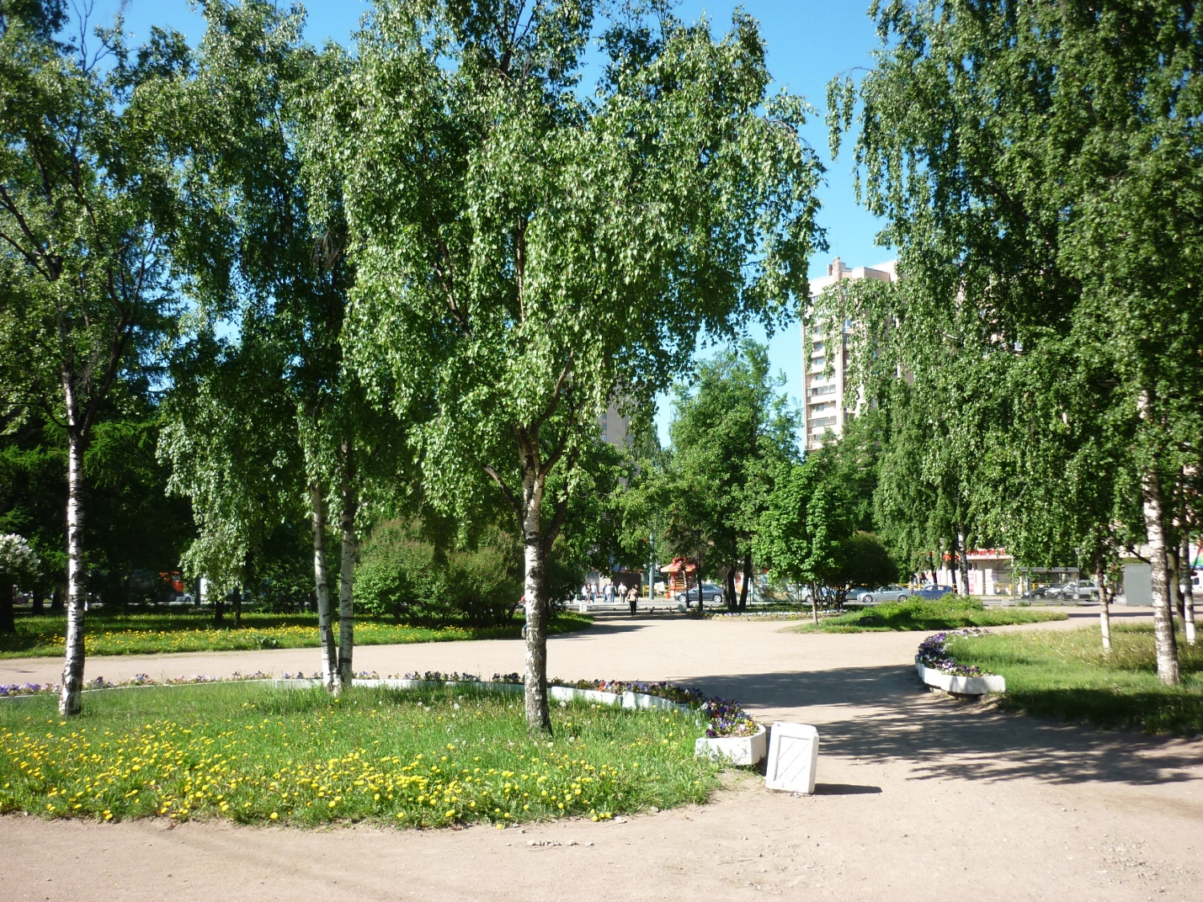
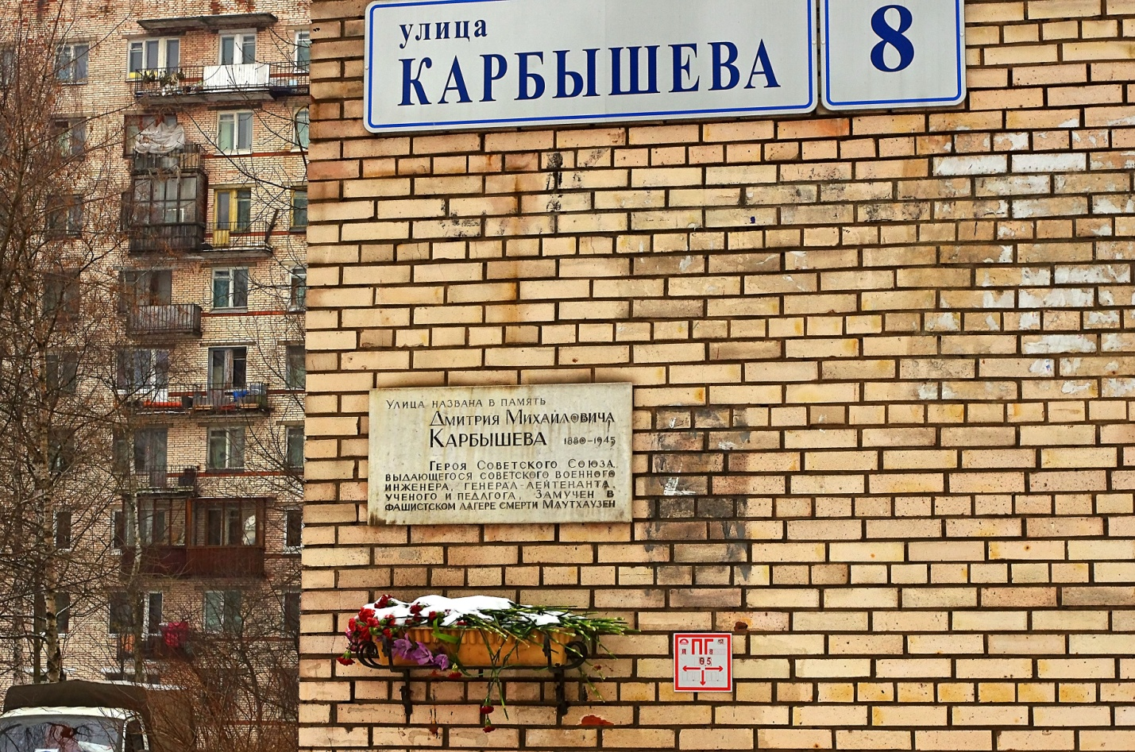
Улица названа в честь генерала Советской армии, который попал в фашистский плен, отказался сотрудничать с гитлеровской Германией, был отправлен в концлагерь. Там сем заключенным немцы приказали раздеться на морозе, а затем стали поливать их холодной водой из брандспойтов. Многие тут же умирали , генерал был из тех, кто держался до последнего. Покрываясь коркой льда, он все время подбадривал своих товарищей по несчастью и в конце крикнул: «Родина нас не забудет!».
Улица Карбышева

Slide 5
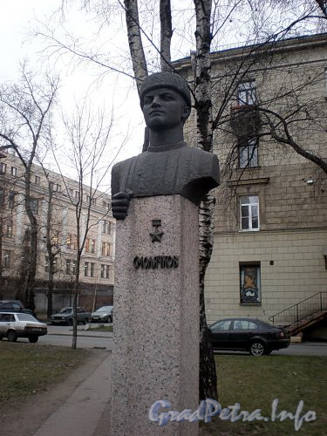
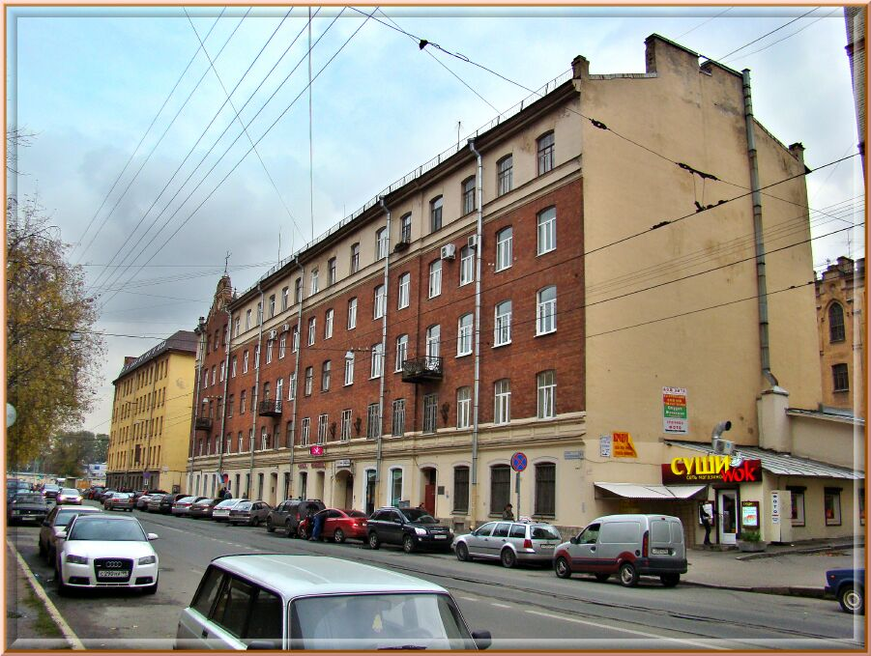
Улица названа в честь снайпера мотострелковой разведывательной роты, одним из первых открыл счет уничтоженным фрицам. Инициатор боевого соревнования снайперов Ленинградского фронта, на его личном боевом счету -125 уничтоженных гитлеровцев. Присвоено звание Героя Советского Союза.
Улица Смолячкова

Slide 6
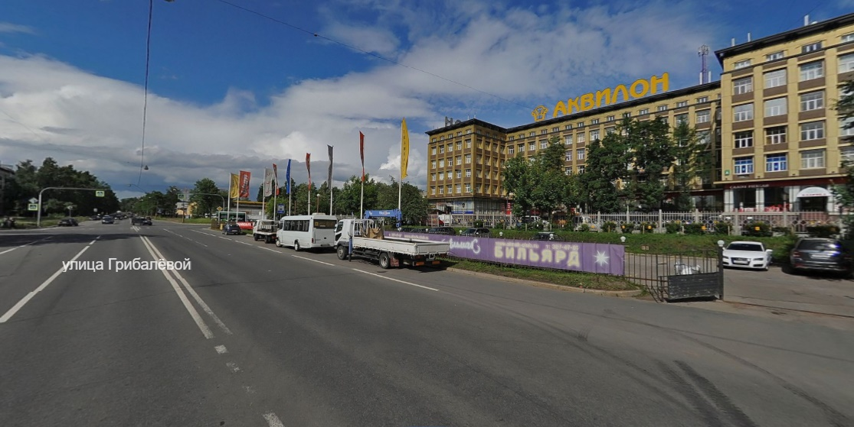
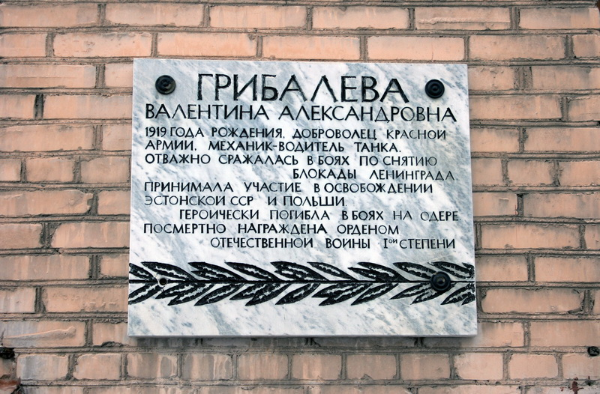
Улица носит название , увековечившее имя женщины, которая была советским танкистом, старшим сержантом, принимавшая участие в сражениях ВОВ. Во время войны была механиком-водителем легкого танка Т-60, а затем среднего танка Т-34. Награждена орденами Красного Знамени, Отечественной войны I степени, медалями «За Отвагу» и «За оборону Ленинграда». Погибла на фронте.
Улица Грибалевой

Slide 7
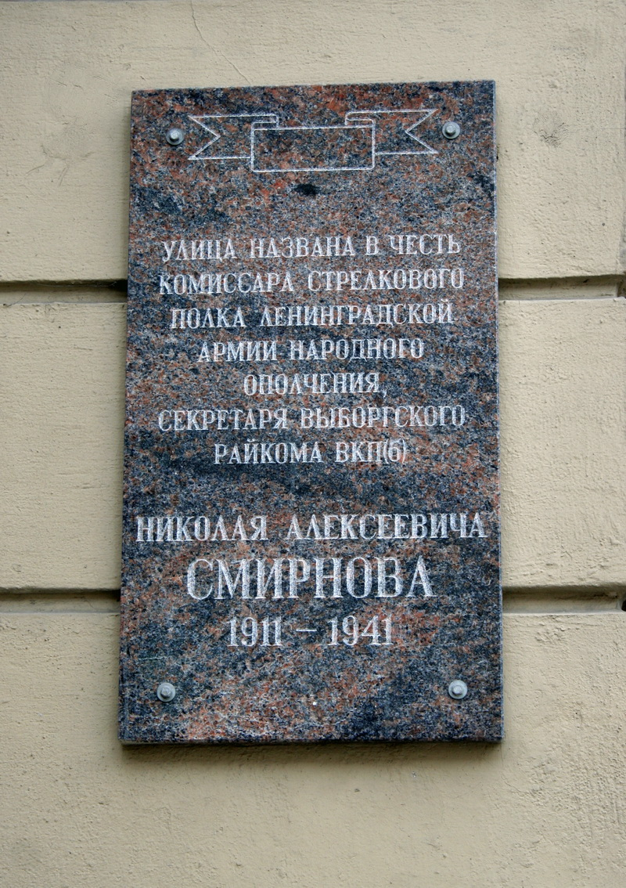
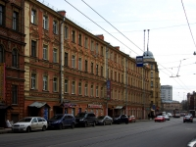
Улица комиссара Смирнова

Slide 8
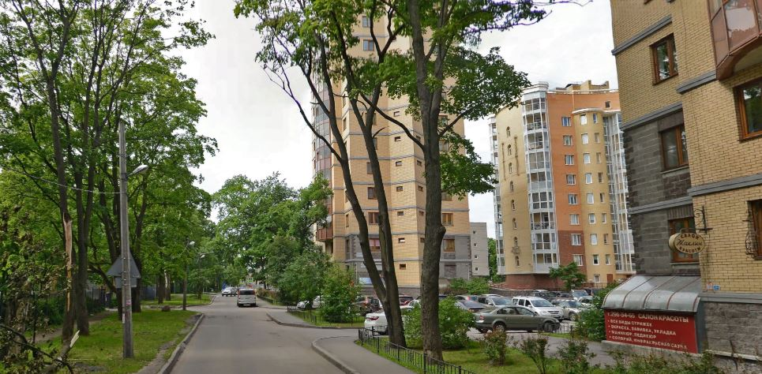
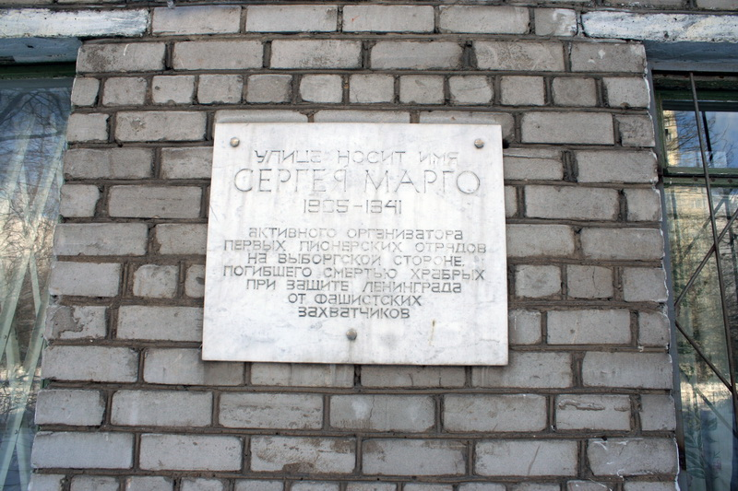
Организатор первого пионерского отряда на Выборгской стороне, который был создан на заводе имени Карла Маркса. В 1926 году Марго возглавлял всесоюзную пионерскую здравницу - был начальником солнечного Артека. Позднее снова работал в Ленинграде, руководил пионерской базой при заводе «Красная заря». Участник Великой Отечественной войны. Погиб в 1941 году на Ленинградском фронте
Улица Сергея Марго

Slide 9
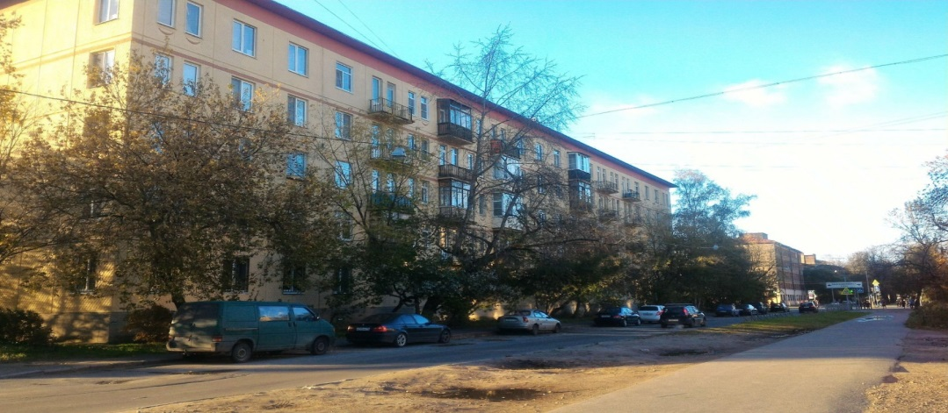
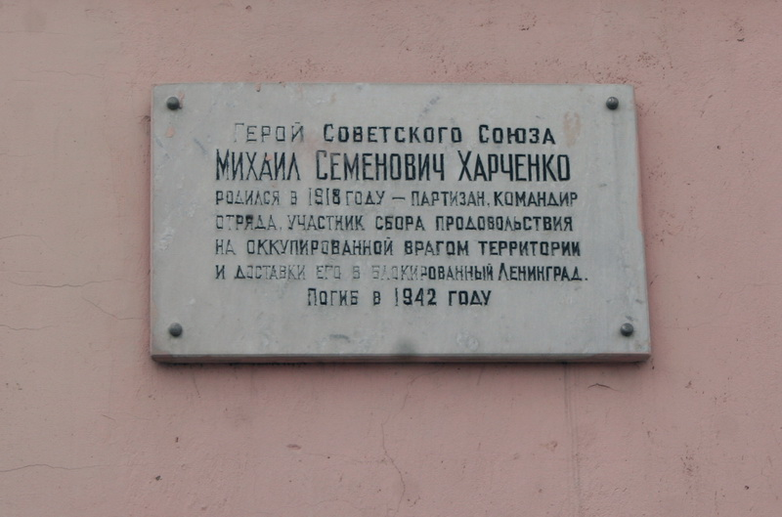
Улица названа в честь пулеметчика, командира Ленинградской партизанской бригады, Героя Советского союза. Погиб смертью храбрых в 1942 г.
Улица Харченко

Slide 10
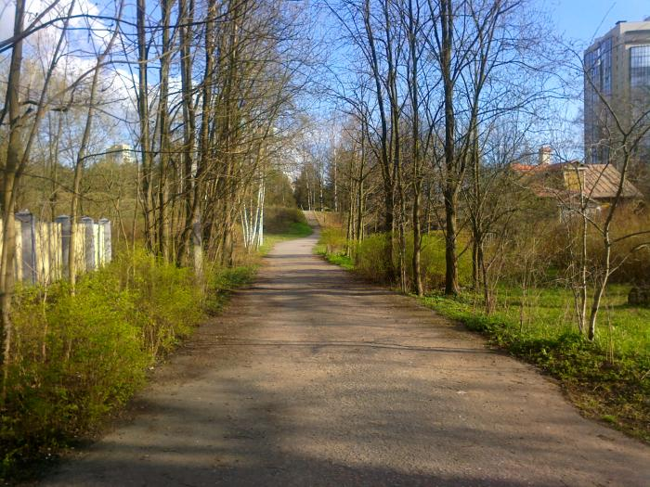
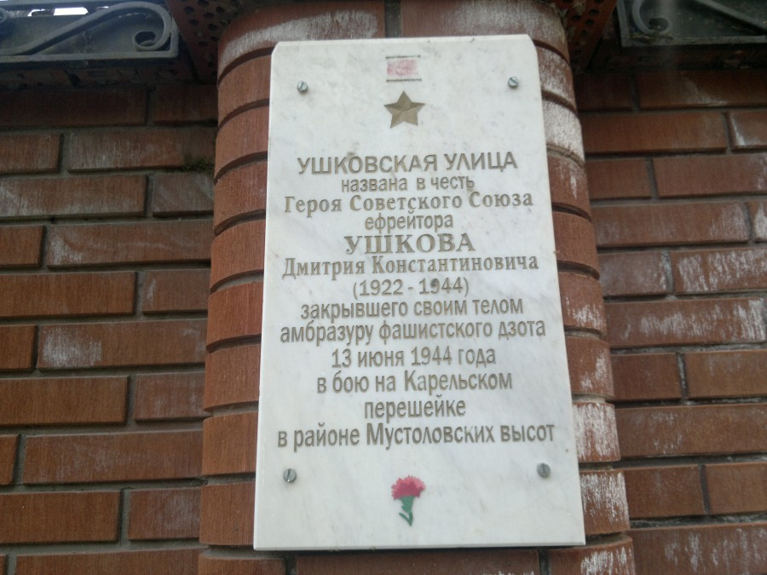
Улица расположена в районе Суздальских озер (Озерки).Названа в честь Героя, который воевал на Ленинградском фронте, повторил подвиг А. Матросова. Герой Советского Союза.
Ушковская улица

Slide 11
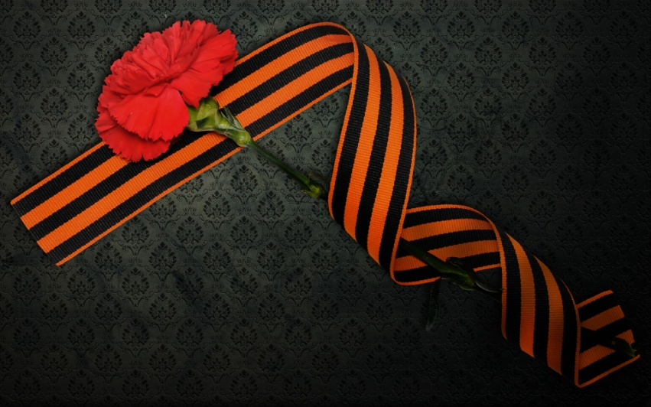
Спасибо!

Slide 12
Использованные фото:
lenww2.ru
wikimapia.or
twitter.com
pobeda1945.su
gov.spb.ru
an812.ru
yandex.ru
s-kuranty.ru
multilisting.su
2gisliveinternet.ru.ru
wiki-org.ru
serg-sklarov.livejournal.com

